Slide 1
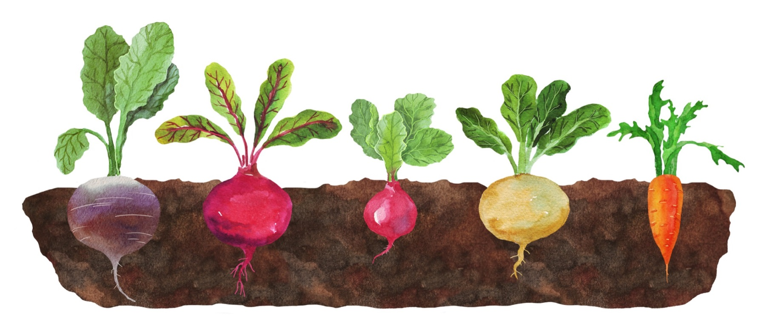
Корнеплод -
это разросшийся, сильно утолщенный корень растения.

Slide 2
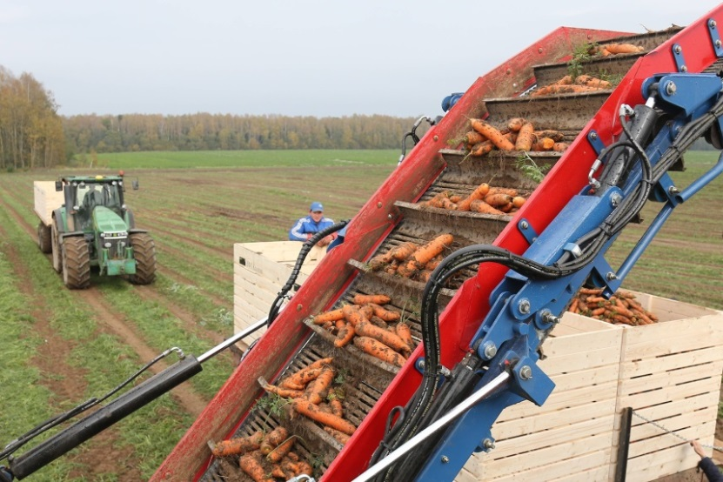
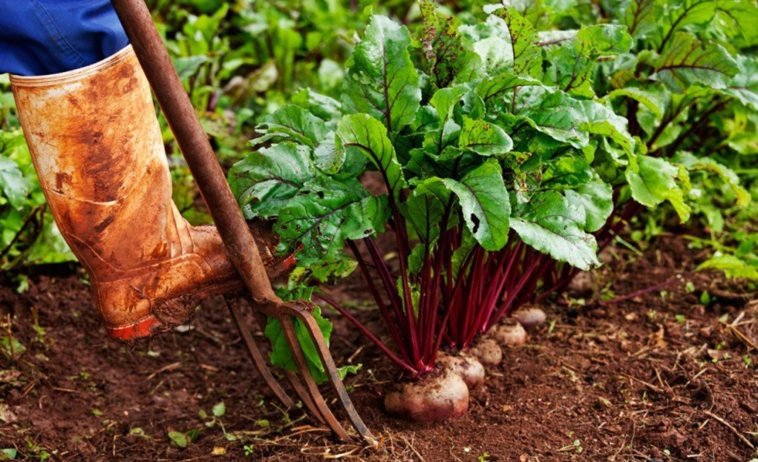
Уборка столовых корнеплодов

Slide 3
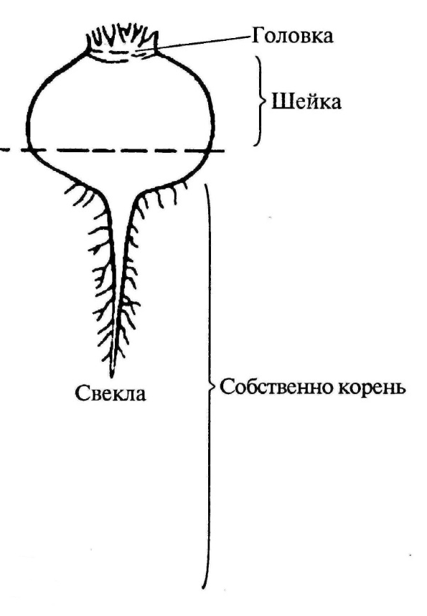
Строение корнеплодов столовой свеклы и моркови

Slide 4
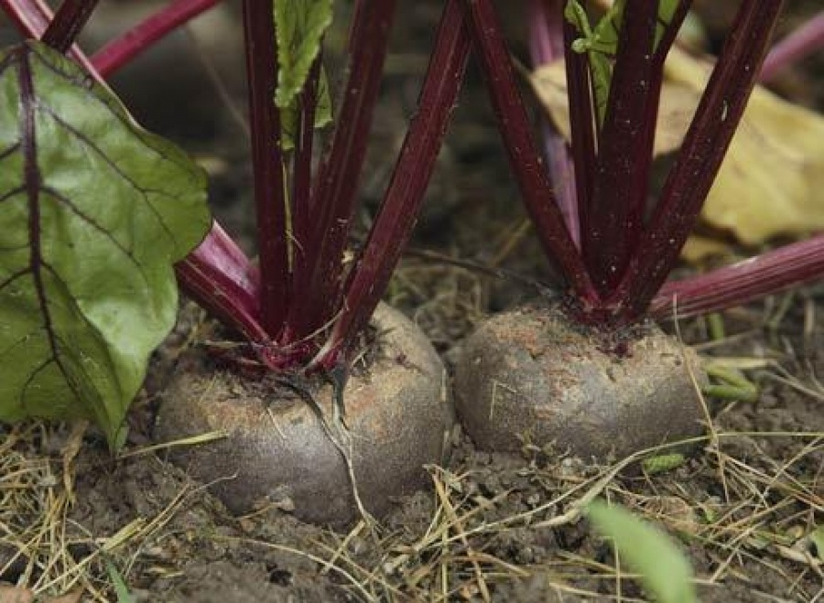
У столовой свеклы головка и шейка сильно разрастаются, поэтому корнеплоды наполовину выступают из почвы.

Slide 5
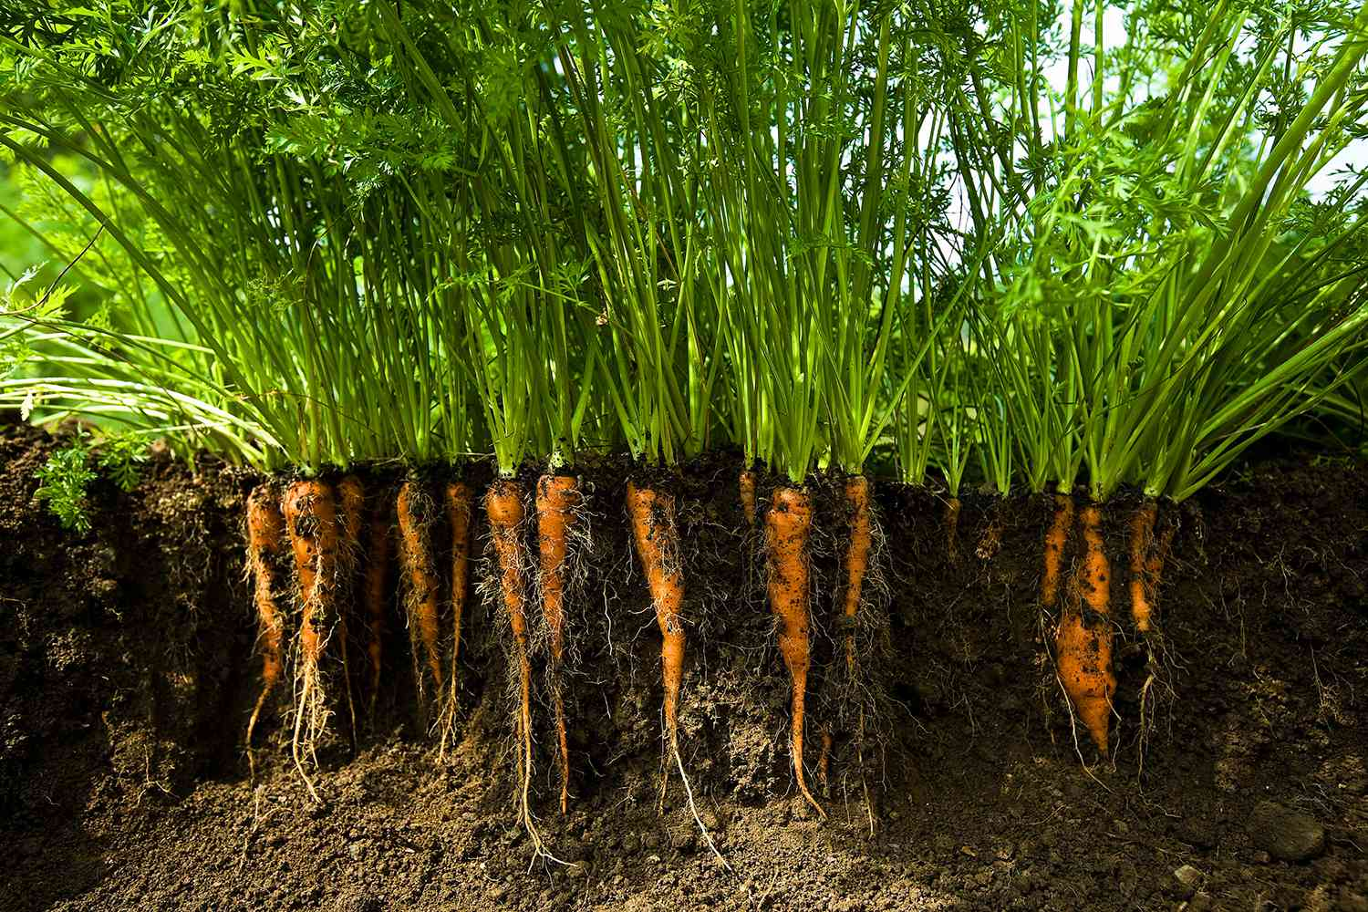
Корнеплоды столовой моркови полностью находятся в почве.

Slide 6
Овощи | Столовая морковь | Столовая свекла
Строение корнепло-дов

Slide 7
Сроки уборки.
Столовую свеклу убирают в начале сентября, она может пострадать от первых осенних заморозков.
Столовую морковь убирают в конце сентября.

Slide 8
Овощи | Столовая морковь | Столовая свекла
Строение корнеплодов
Сроки уборки | Конец сентября | Начало сентября

Slide 9
Способы уборки
Механизированный
Полумеханизированный
Ручной

Slide 10
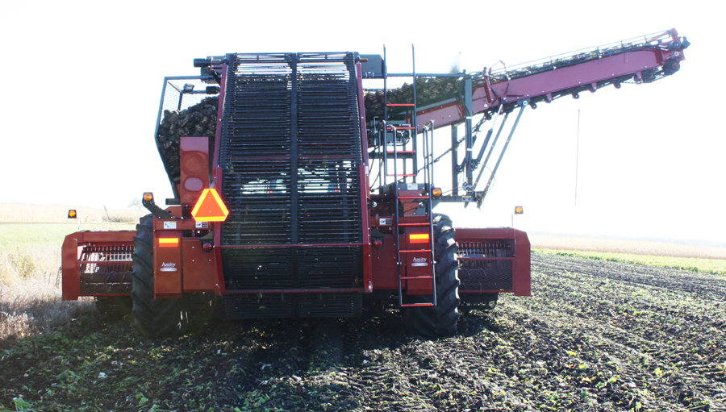
В крупных овощеводческих хозяйствах на больших полях уборку корнеплодов проводят механизированным способом.
Столовую свеклу убирают с помощью свеклоуборочного комбайна.

Slide 12
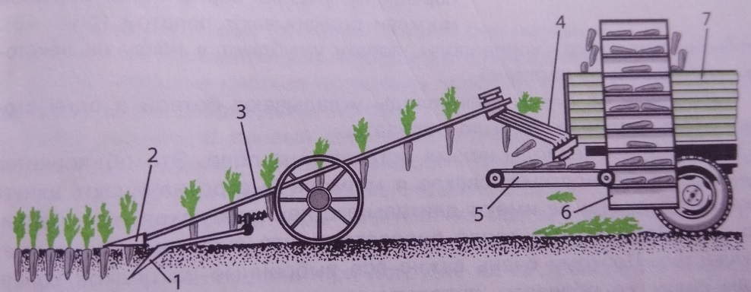
Для механизированной уборки столовой моркови используется корнеуборочная машина.

Slide 13
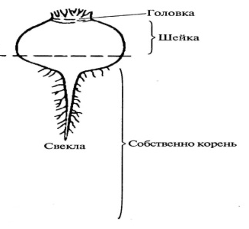
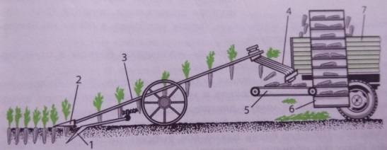
Овощи | Столовая морковь | Столовая свекла
Строение корнеплодов
Сроки уборки | Конец сентября | Начало сентября
Способы уборки • механизированный | корнеуборочная машина | свеклоуборочный комбайн

Slide 14
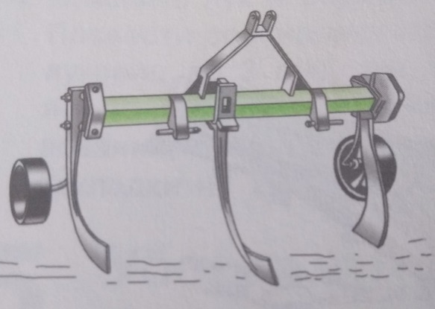
В небольших хозяйствах уборку столовых корнеплодов проводят с частичным применением машин (полумеханизированным способом).
Корнеплоды свеклы и моркови подкапывают свеклоподъемником.

Slide 15
• полумеханизированный способ | свеклоподъемник

Slide 16
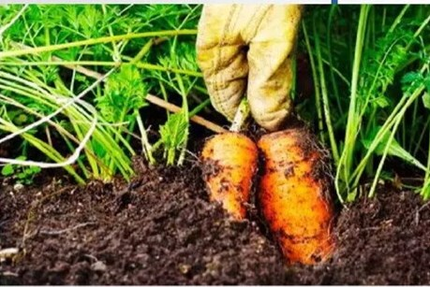
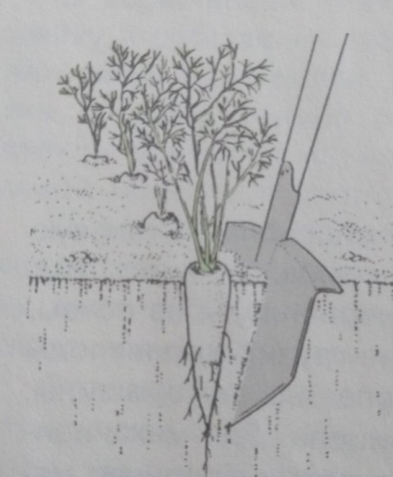
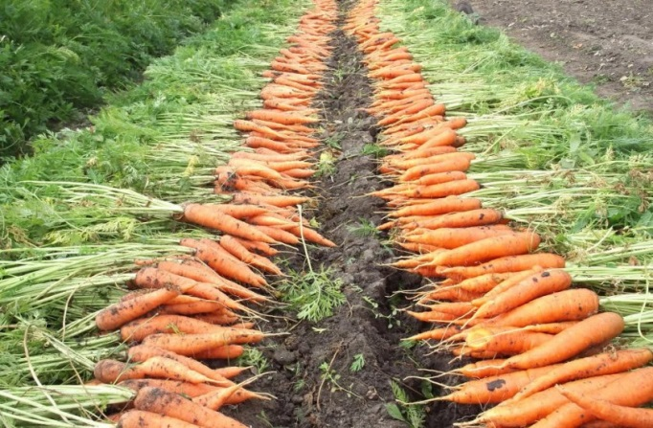
Ручной способ уборки столовой моркови
• Правой рукой взять растение
за нижнюю часть листьев.
• Подкопать лопатой корнеплоды
на расстоянии 15 см
Сложить рядком выкопанные
корнеплоды

Slide 17
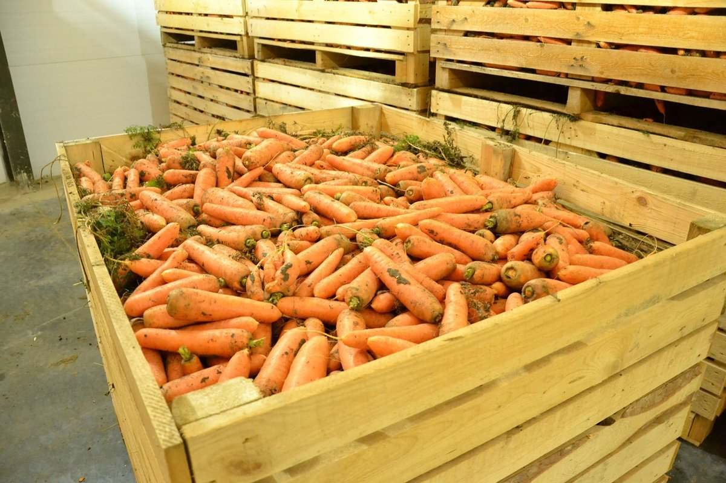
Обрезать листья
Провести сортировку
Поместить в хранилище

Slide 18
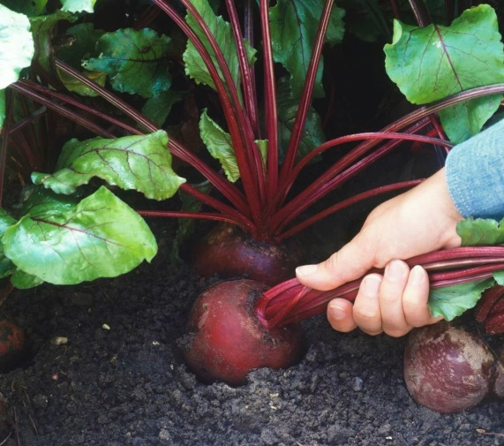
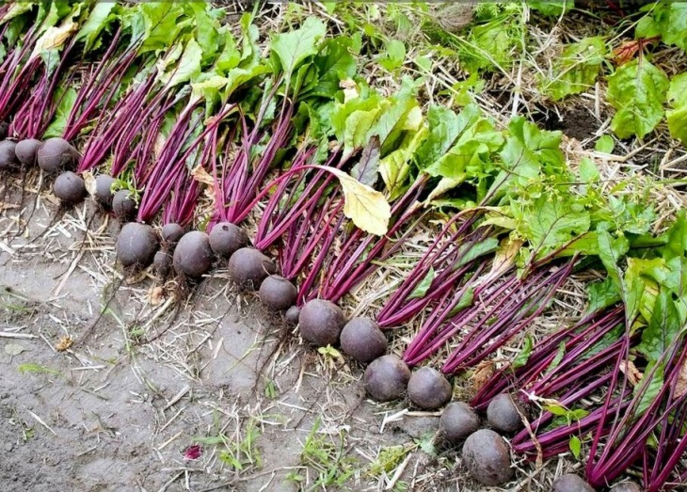
Ручной способ уборки столовой свеклы
• Правой рукой взять растение
за нижнюю часть листьев
и выдернуть из почвы.
Сложить рядком выкопанные
корнеплоды
Обрезать листья
Провести сортировку
Поместить в хранилище

Slide 19
В какие сроки убирают столовую морковь?
Конец сентября
Конец августа
Конец октября

Slide 20
Правильно!

Slide 21
Неправильно!

Slide 22
В какие сроки убирают столовую свеклу?
Начало сентября
Начало августа
Начало ноября

Slide 23
Правильно!

Slide 24
Неправильно!

Slide 25
Какие вы знаете способы уборки столовых корнеплодов?
Ручной
Механизированный, ручной
Механизированный, полумеханизированный, ручной

Slide 26
Правильно!

Slide 27
Неправильно!

Slide 28
Для уборки столовой свеклы механизированным способом на больших площадях используют?
1.
2.

Slide 29
Правильно!

Slide 30
Неправильно!

